Slide 1

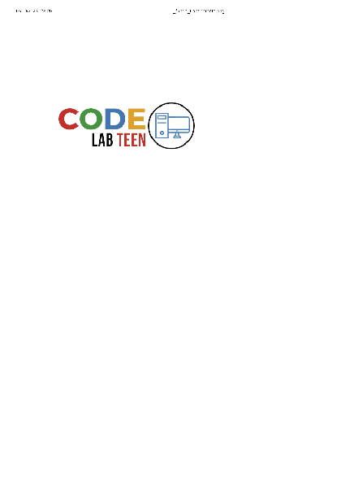
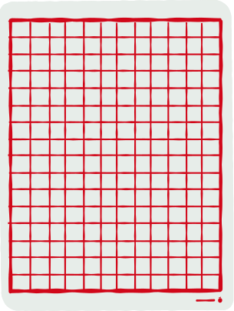


PYTHON
AULA 15

Slide 2

BEM - VINDOS!
AGENDA
Hoje vamos revisar listas e vamos dar inicio ao aprendizado de funções.

Slide 3

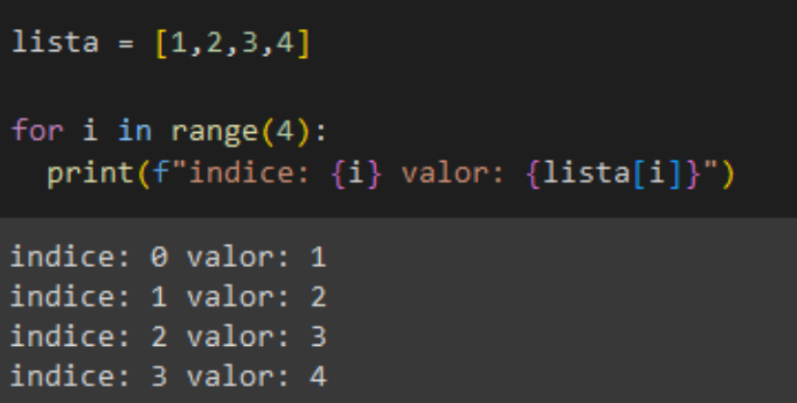
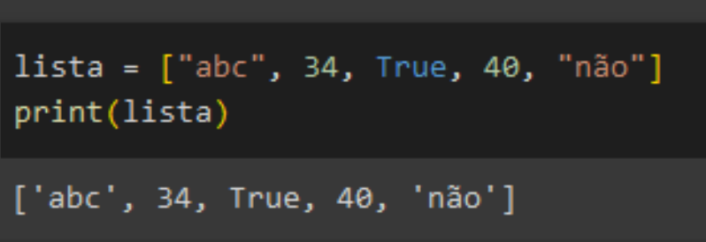
REVISÃO DE LISTAS
Listas em Python são como caixinhas onde você pode guardar várias coisas, uma do lado da outra. Inclusive com tipos diversos, diferente dos vetores
Você pode acessar, tirar ou colocar novos itens nessas caixinhas quando quiser.

Slide 4
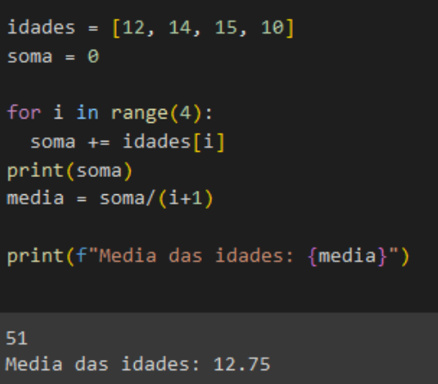

REVISÃO DE LISTAS
Como vimos na ultima aula, esse programa calcula a média da sua idade e da de alguns colegas. Para isso, ele armazena as idades em uma lista e utiliza um LOOP para completar o código.
Esse programa é um bom exemplo de como podemos usar listas para armazenar várias informações de uma vez e depois fazer cálculos com elas. Além disso, ele mostra como o loop facilita o trabalho ao repetir a mesma ação várias vezes, somando cada idade da lista para depois calcular a média.

Slide 5
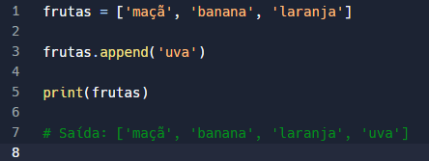
LISTAS - ADICIONAR
A função append é usada para adicionar um novo item ao final de uma lista.

Slide 6
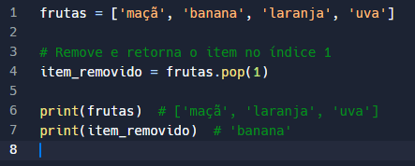
LISTAS - REMOVER
Remove e retorna o item na posição especificada da lista. Se nenhum índice for especificado, remove e retorna o último item da lista.

Slide 7
EXERCÍCIO LISTAS
Crie uma lista chamada favoritos onde você vai armazenar: seu número favorito, sua cor favorita, o nome do seu filme favorito
Imprima a lista completa.
Troque o filme ou jogo favorito por outro e imprima a lista novamente.
Adicione mais um item à lista, como seu dia da semana favorito. Imprima a lista final.
Criar uma frase usando todos os itens da lista.

Slide 8
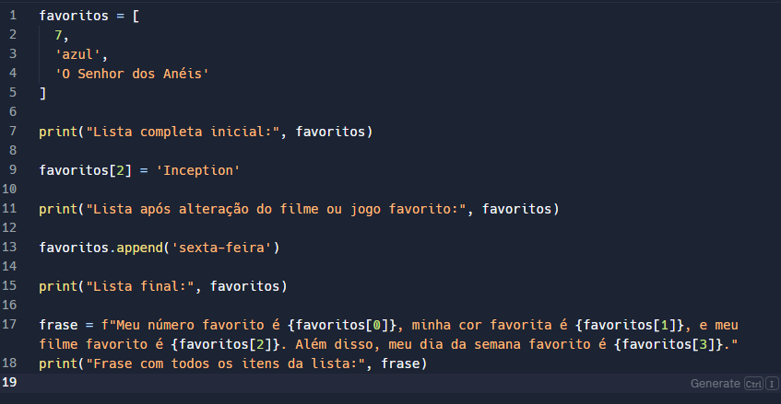
EXERCÍCIO LISTAS

Slide 9
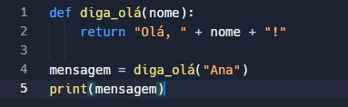
FUNÇÕES
Funções são pequenas "máquinas" de código que recebem informações (chamadas de parâmetros), realizam um processo com essas informações e devolvem um resultado. Elas ajudam a organizar o código, tornando-o mais simples e fácil de entender, além de permitir que você reutilize o mesmo código em várias partes do seu programa sem precisar reescrevê-lo.
Definindo a função
Usando a função

Slide 10
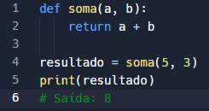
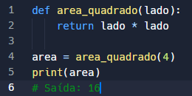
FUNÇÕES
Aqui, a função area_quadrado recebe o comprimento do lado de um quadrado e retorna a área. É útil para calcular a área de quadrados com diferentes tamanhos.
Neste outro exemplo, a função soma recebe dois números e retorna a soma deles. Você pode usar essa função sempre que precisar somar dois valores.

Slide 11
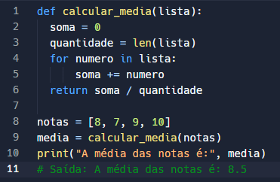
FUNÇÕES
Neste exemplo, a função calcular_media recebe uma lista de números (por exemplo, notas escolares) e calcula a média deles. A função soma todos os números da lista e divide pelo número total de itens na lista para obter a média. Esse exemplo mostra como você pode usar funções para lidar com listas e realizar cálculos mais complexos.

Slide 12
EXERCÍCIO FUNÇÕES
Crie uma função chamada cumprimentar que recebe o nome de uma pessoa e a idade dela como parâmetros. A função deve retornar uma mensagem de cumprimento que inclua o nome e a idade da pessoa.
Por exemplo: "Olá, [nome]! Você tem [idade] anos e está ficando cada dia melhor em Python!"

Slide 13
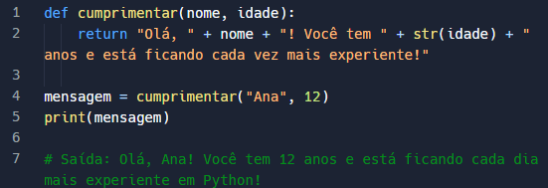
EXERCÍCIO FUNÇÕES

Slide 14

OBRIGADO!
Contem para gente o que você achou da aula de hoje:
https://forms.gle/GwxAyZpy1Ev4g94B7
CODELAB TEEN

